Slide 1
Природные зоны Земли

Slide 2
Цели урока:
Обучающие: конкретизировать понятия «природная зона», «широтная зональность», «высотная поясность»; сформировать понятие о природных зонах Земли как зональных природных комплексах; выявить закономерность размещения природных зон на Земле.
Развивающие: продолжать формирование умения работы с географической картой, составлять комплексные характеристики природных зон.
Воспитательные: воспитывать интерес к изучению географии, показать уникальность каждой природной зоны, формировать бережное отношение к животному и растительному миру.

Slide 3
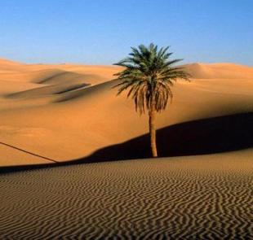
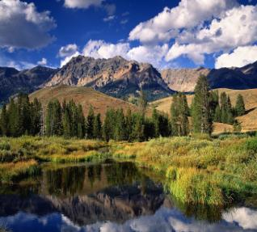
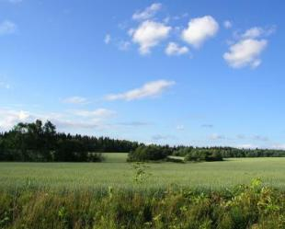
Размещение большинства природных комплексов на Земле подчинено закону широтной зональности. Причина зональности – неодинаковое количество тепла, поступающего на разные широты, в связи с шарообразностью Земли. При этом, на одной и той же широте на суше могут быть влажные прибрежные районы и внутренние сухие, защищенные горами или открытые всем ветрам.

Slide 4
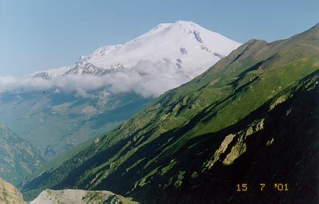
Природные зоны – зональные природные комплексы с разным сочетанием тепла и влаги, закономерно сменяющиеся от экватора к полюсам. Природные комплексы закономерно сменяются и в горах. Смена природных комплексов в горах с высотой называется – высотной поясностью. Высотная поясность существует в горах любой природной зоны.
С высотой в тропосфере
температура падает.
Поднимаясь все выше и выше
в горы, мы попадаем во все
более холодные условия.

Slide 5
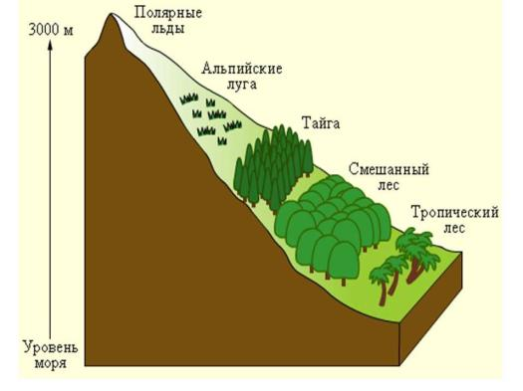
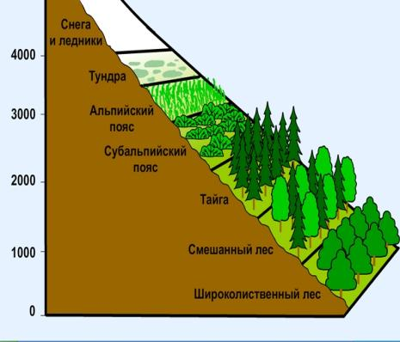
Смена растительности с высотой в умеренных
(справа) и тропических (слева) широтах.
Смена природных
комплексах в горах хорошо заметна по
изменению растительности.
5000 –

Slide 6
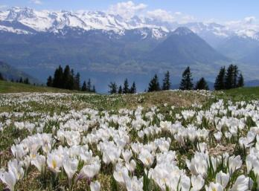
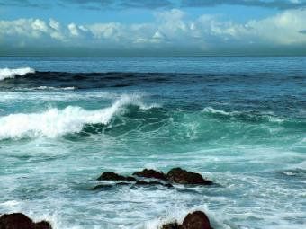
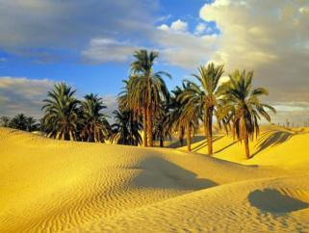
Природные зоны – зональные комплексы, сочетаются с азональными. Азанольные природные комплексы бывают
Крупные
Мелкие
(оазис, высотные
пояса).
(материки и
их части,
океаны).
Мелкие (оазис, высотной
пояс).

Slide 7
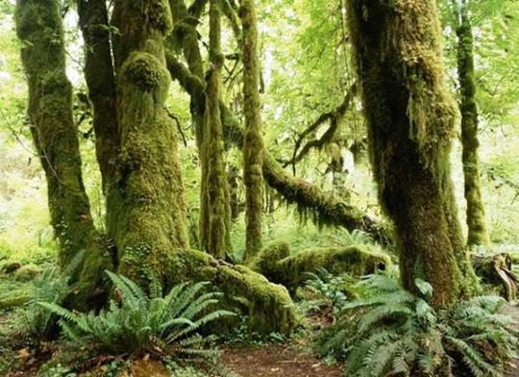
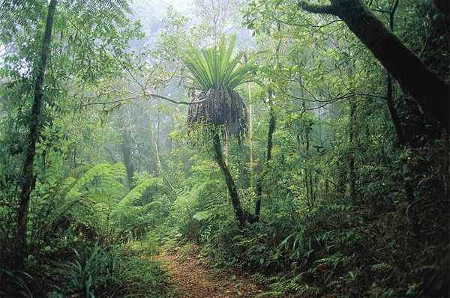
Экваториальные леса формируются в условиях жаркого и влажного климата. Растительность образует несколько
ярусов. Животный мир очень разнообразен.
Здесь нет времен года.
Круглый год тепло и
влажно.

Slide 9
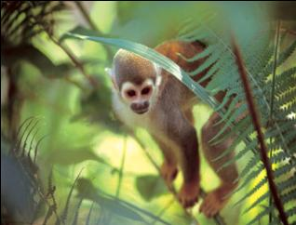
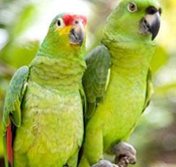
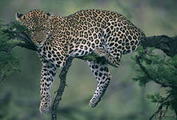
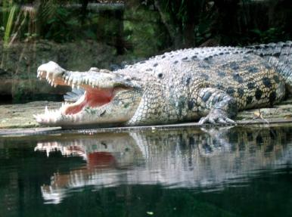
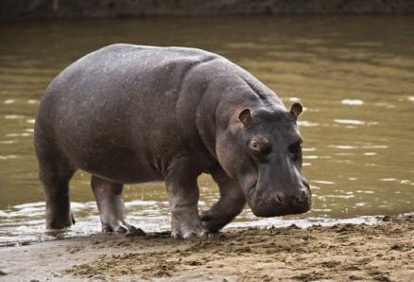
В кронах деревьев живут обезьяны, множество птиц,
Ползают змеи и ящерицы. В многоводных реках водятся
Крокодилы, бегемоты. Самый известный хищник –
леопард.

Slide 10
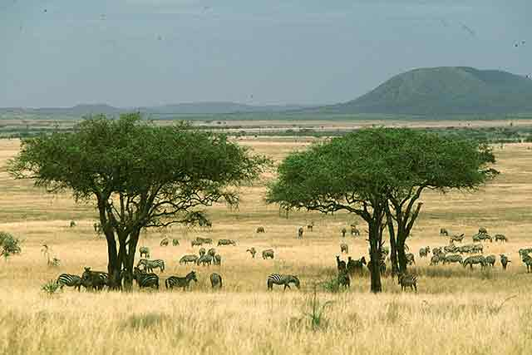
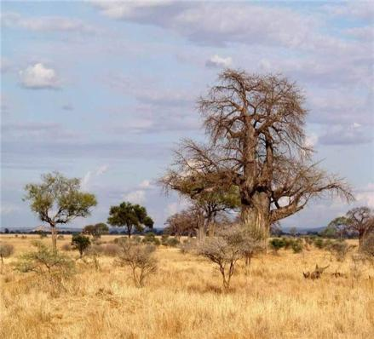
Саванны – это территории с травянистой
растительностью и отдельными группами деревьев.
Здесь различают зимний сухой сезон и летний сезон
дождей. Высокие травы, толстая кора редких деревьев,
как у африканского баобаба и мелкие листья, как у акации
помогают запасать воду.

Slide 12
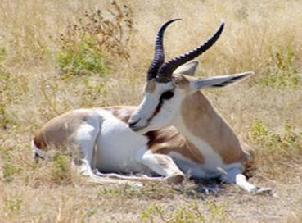
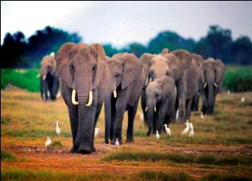
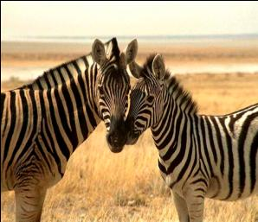
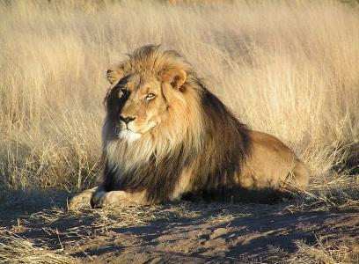
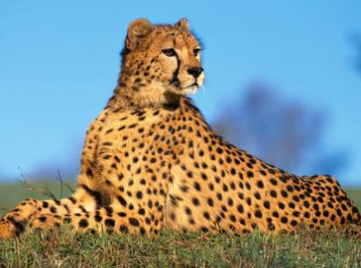
Дикие животные (антилопы, зебры) могут пробегать
большие расстояния в поисках воды и пищи, величественно
ступают слоны. Самые известные хищники – львы, гепарды.

Slide 13
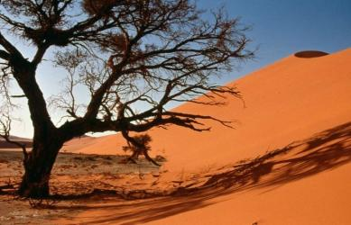
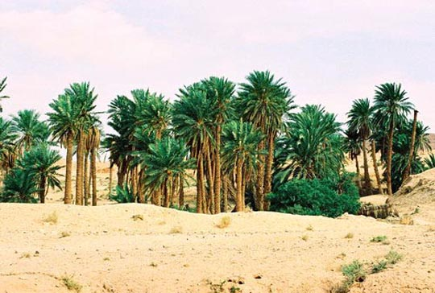
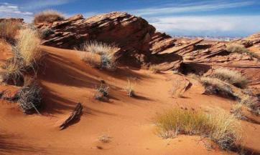
Отличительной особенностью пустыни – недостаток
влаги, высокие температуры в течение всего года и их
большие суточные амплитуды, скудность растительности
и животного мира. На материке Африка располагается
Одна из величайших пустынь планеты – Сахара, на западе
Южной Америки самая сухая пустыня – Атакама. В оазисах
растет царица пустыни –
финиковая пальма.

Slide 15
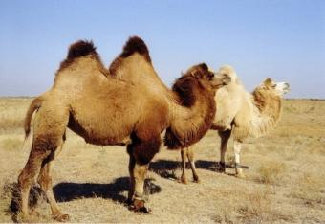
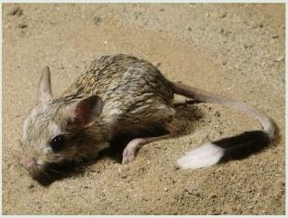
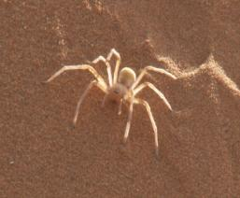
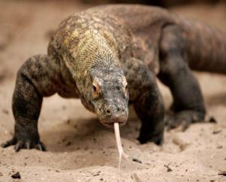
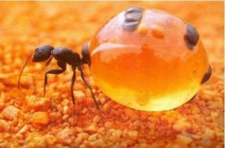
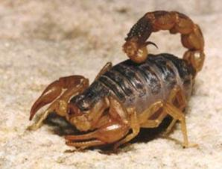
Животный мир представлен грызунами (тушканчики,
песчанки),копытными животными (антилопами,
верблюдами). Водятся змеи, ящерицы. Много насекомых –
скорпионов, пауков, муравьев.

Slide 16
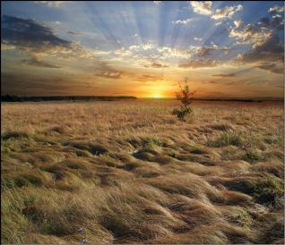
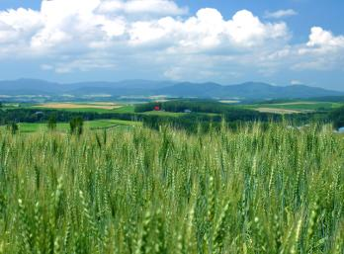
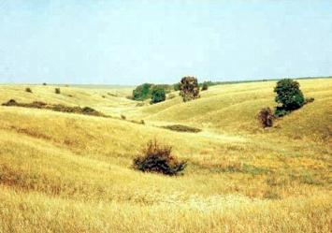
ж
В степях жаркое. Относительно сухое лето и суровая
зима, плодородные почвы и богатая травянистая
растительность. Степи сильно изменены человеком
(в основном распаханы и густо заселены ).

Slide 18
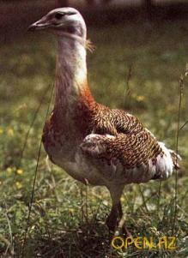
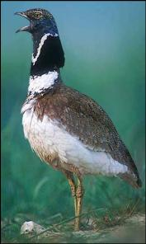
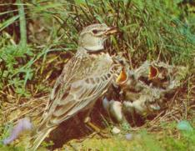
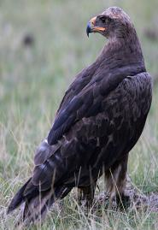
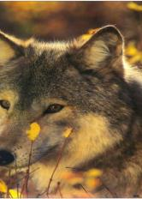
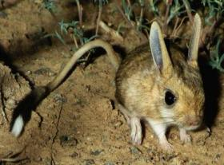
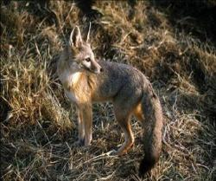
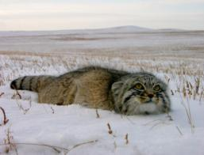
В степной зоне большое разнообразие птиц. Много птиц
гнездятся на земле. Одни питаются растениями, другие и растениями и насекомыми (дрофа, стрепет, жаворонок),
третьи -хищники (степной орел). Здесь водятся грызуны,
хищники.

Slide 19
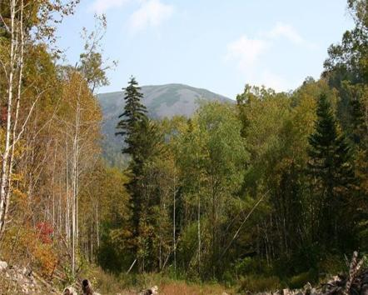
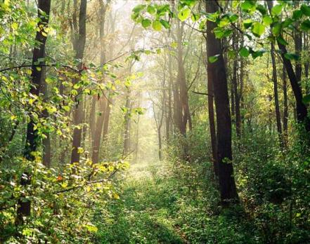
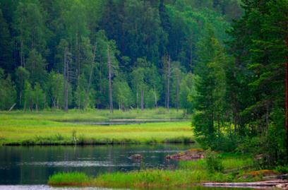
Леса умеренных широт – смешанный и широколиственный
лес, тайга. Здесь четко выделяется четыре времени года:
зима, весна, лето, осень – выпадает достаточное количество осадков.

Slide 21
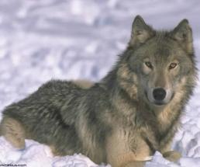
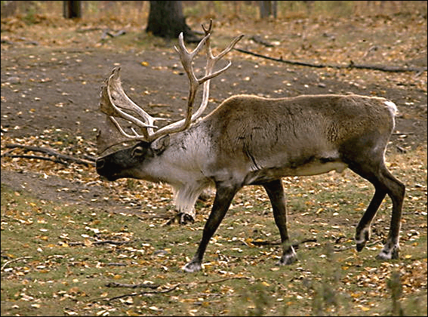
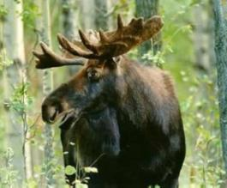
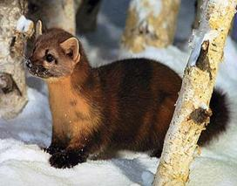
В широколиственных лесах увеличивается число копытных:
олени, лоси, косули. Гораздо реже, чем раньше встречаются волки, лисы, медведи. Животный мир тайги богат пушным
зверем (соболь, куница).

Slide 22
Отличительные особенности тундры – недостаток тепла, долгая зима и короткое лето, мерзлотный грунт, скудная, малорослая растительность.

Slide 24
В тундре количество наземных животных представлено
небольшим числом их видов: лемминг, заяц-беляк, волк,
песец, полярная сова, северный олень.

Slide 25
Арктические и антарктические пустыни – это царство снега и льда. Животный мир в основном связан с морем. Здесь распространены ластоногие - моржи, тюлени, морские слоны. В Арктике живет белый медведь. В Антарктиде – пингвины.

Slide 27
Выводы:
На земном шаре обитает огромное число видов растений и животных, распространение которых зависит от многих факторов, но важнейшим из них является распределение тепла и влаги, что создает в разных широтах неодинаковые условия для жизни организмов. Территории, имеющие сходные климатические условия, образуют природные зоны.

